Slide 1

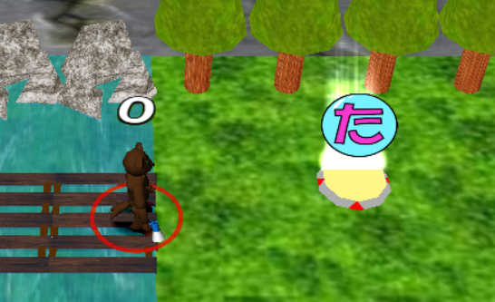
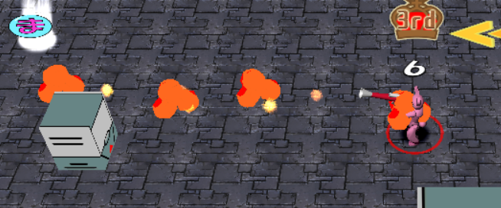
敵CPU完成までの道のり
作成者 目黒 未来也
敵CPU作るのが難しいと思っている人の
参考になればうれしいです!
敵CPU制作の流れ
僕がどのように作ってきたのか紹介したいと思います。
1.敵の動きはどんなものか考える
まず最初に自分たちのゲームは何をするのかを考えます。
【文字を拾う】→【言葉を撃つ】のようにシンプルな流れで
考えました。
【文字を拾う】
【言葉を撃つ】
弾
CPU
文字
CPU
弾
敵
弾
2.動きを作ってみる
実際に動きを作る際の注意点としては『同時に作らない』ことです！
同時に作ってしまうと、プログラムがぐちゃぐちゃになったり、
頭で整理できなくなってしまうので気を付けましょう！
出来るだけ細かく作っておくと後々楽になります。
【文字を拾う】
【言葉を撃つ】

Slide 2
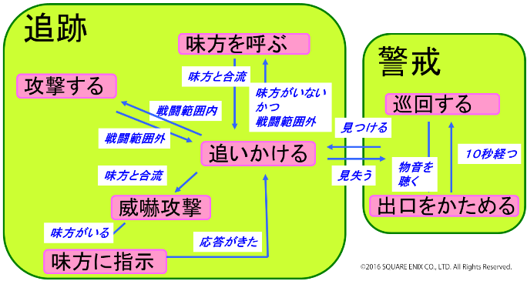
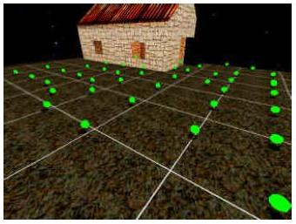
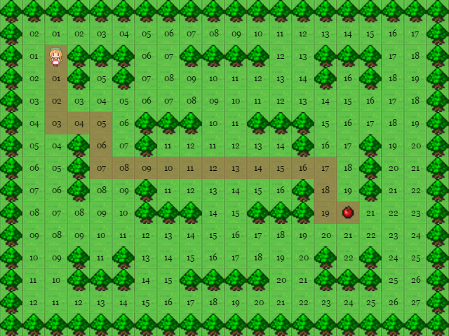
3.動くための条件を考える（AIを作る）
意思決定アルゴリズムの種類
1.ルールベースAI
2.ステートベースAI
3.ビヘイビアベースAI
4.タスクベースAI
5.ゴールベースAI
6.ユーティリティベースAI
7.シュミレーションベースAI
AIを作る際に参考にしたページ
YTTM-WORK ゲームAI基礎
電ファミwiki 意思決定アルゴリズム
AIには様々な作り方があります。僕は今回「ステートベースAI」で作りました。
自分たちが作るゲームに合ったAIで作りましょう！
スクウェア・エニックス
FINAL FANTASY XV
の参考画像
右の画像のような感じで自分たちのAIは
どんな状態があり、どう遷移していくのかを
Excelなどでまとめておくと作りやすいです！
4.AIが動くためのルート設定
今回の制作では「WAYPOINT」というものを使いました。
フィールドに均等にポイントを置いて、
その場所までのルートを設定しています。
（WAYPOINT）
文字や障害物の位置そこまでの距離を
ダイクストラ法で判定しています。
Figure from pages 31 of William van der Sterren(2001)
"Terrain Reasoning for 3D Action Games(GDC2001 PPT)“
http://www.cgf-ai.com/docs/gdc2001_slides.pdf
WAYPOINTを作る際に参考にしたページ
キャラクターの人工知能のための戦術位置解析システム
https://cedil.cesa.or.jp/cedil_sessions/view/1760
ゲームAI 基礎編 『知識表現と影響マップ』Cygames Engineers' Blog
https://tech.cygames.co.jp/archives/2272/
ダイクストラ法 - 技術者と非技術者のための技術系ブログ
http://notame.hatenablog.com/entry/dijkstras-algorithm-sample
（ダイクストラ法）

Slide 3
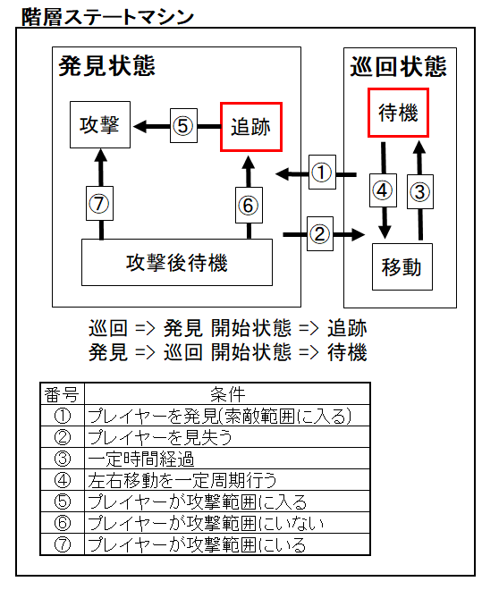
5.条件を実装
条件は階層分けして設定しましょう！
階層分けすることでバグのチェックが楽になったり遷移を追いやすくなります。
階層ステートマシン
参考にしたページ
YTTM-WORK ステートベースAI
6.調整
最後は実際にゲームをプレイして敵CPUの強さや動きを調整して完成です！
コメントの確認や使っていない処理を消したりしましょう！
敵CPUのプログラムは最初の目標が
高すぎるといつまでたっても完成しません！
最低限の目標で最高の仕上がりにしましょう！
みんなもAIを作ってみよう！

